Slide 1
Xin chào các em!

Slide 2
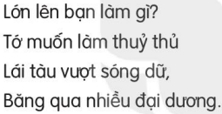
TIẾT 2
1
3
2
4

Slide 3
TIẾT 2
1
3
2
4

Slide 4
TIẾT 2
1
3
2
4

Slide 5
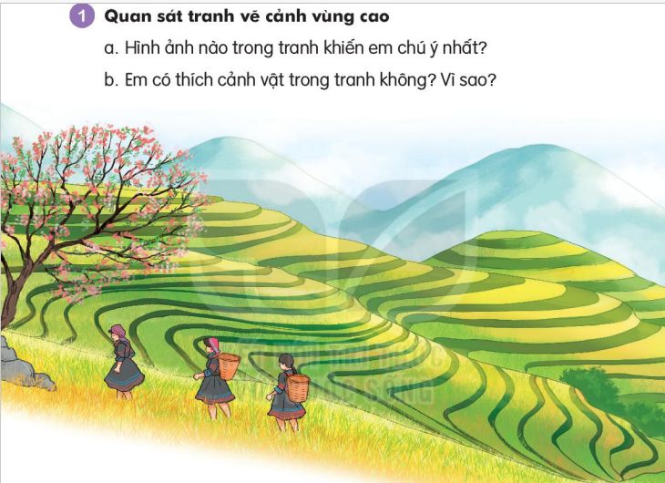
TIẾT 1

Slide 6
TIẾT 1

Slide 7
TIẾT 2

Slide 8
TIẾT 2

Slide 9
TIẾT 2

Slide 10
TIẾT 2

Slide 11
TIẾT 2
ruộng bậc thang
ruộng bậc thang
ruộng bậc thang
chăm chỉ
chăm chỉ
chăm chỉ
chăm chỉ
chăm chỉ

Slide 12
TIẾT 2

Slide 13
TIẾT 1

Slide 14
TIẾT 2
Ruộng bậc thang có từ hàng trăm năm nay.

Slide 15
TIẾT 2
tờ lịch
yêu thích
tối mịt
cách xa
túi xách
chênh chếch

Slide 16
TIẾT 2

Slide 17
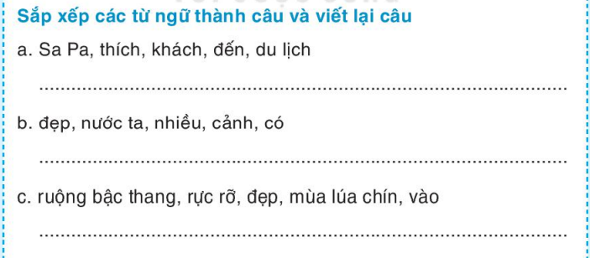
Khách thích đến Sa Pa du lịch.
Nước ta có nhiều cảnh đẹp.
Vào mùa lúa chín, ruộng bậc thang đẹp rực rỡ.

Slide 18
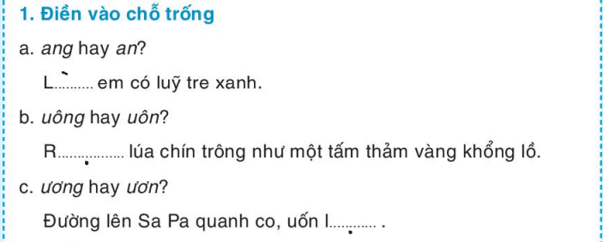
àng
uộng
ươn

Slide 19
Giữa lòng Hồ Gươm là Tháp Rùa
tường rêu cổ kính.

Slide 20
Củng cố

Slide 21
Tạm biệt và
hẹn gặp lại!

